Slide 1
연구방법론 7
平均比较

Slide 2
Review: 두집단의 평균비교 两组的平均比较
17.8분의 차이가 존재함
이 차이가 큰 차이인가?
이정도 차이로 남녀간에 차이가 있다고 말할 수 있는가?
17.8분의 차이가 의미가 있는 차이인가?
17.8분의 차이가 통계적으로 의미가 있는가?
Statistically Significant
17.8

Slide 3
데이터 분석 절차
자료분석은 ‘추정’과 ‘검정’의 순서로
추정은 점추정과 신뢰구간
각 변수의 평균과 표준편차를 표시
검정의 절차
가설의 정립
H0: 그룹간에 차이가 없다 (조사전 사실) => 귀무가설, 영가설
H1: 그룹간에 차이가 있다 (조사후 주장) => 연구가설
유의확률의 계산
P-value = Pr( result | H0 is True)
If p-value< 0.05, we reject H0 (accept H1)
만약 유의확률이 0.03 이면 기각? 채택?
만약 유의확률이 0.05 이면 기각? 채택?

Slide 4
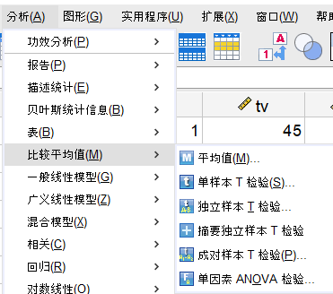
How to get p-value
두 집단의 평균 비교
두 집단이 서로 독립이면 독립표본 t-검정을 사용
成对样本
그런데
대응표본은 무엇?
일원배치 분산분석은?
独立的

Slide 5
대응표본 t 검정成对样本 t 检验
대응표본이란?
쌍(pair)으로 얻은 데이터
다이어트 전과 후
광고를 보기 전과 후의 호감도
두 집단이지만 서로 독립은 아니므로 대응표본 t검정을 한다
검정방법은 두 값의 차이를 계산하여 일표본 t 검정 하는 방법

Slide 6
1.독립표본과 2.대응표본의 자료수집 설문 예
独立样本
成对样本
[1] | 1. 귀하는 어떤 스마트폰을 사용하십니까? ① 삼성 갤럭시 ② 애플 아이폰 2. 앞에 선택한 스마트폰의 전반적인 만족도는 어느 정도입니까? ① 매우 불만족 ② 불만족 ③ 보통 ④ 만족 ⑤ 매우 만족
[2] | 1. 삼성 갤럭시 폰의 전반적인 만족도는 어느 정도입니까? ① 매우 불만족 ② 불만족 ③ 보통 ④ 만족 ⑤ 매우 만족 2. 애플 아이폰의 전반적인 만족도는 어느 정도입니까? ① 매우 불만족 ② 불만족 ③ 보통 ④ 만족 ⑤ 매우 만족

Slide 7
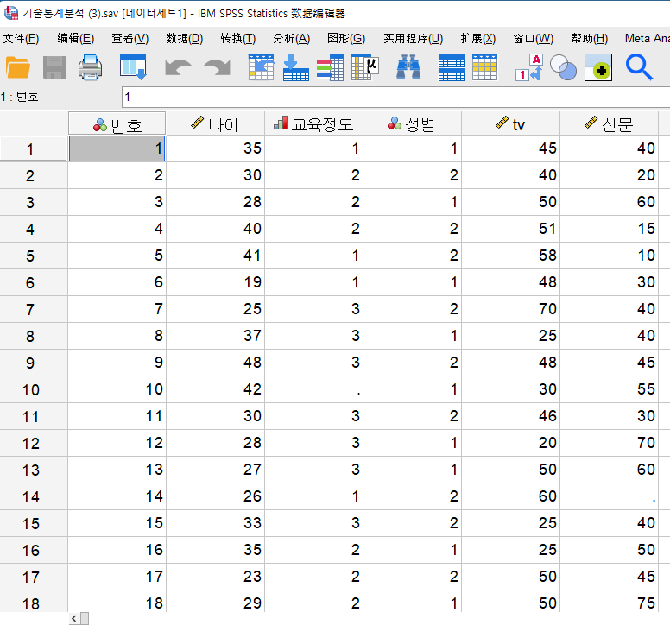
사람들이 TV를 신문보다 많이 보는지를 검정하시오. (유의수준=5%)

Slide 8
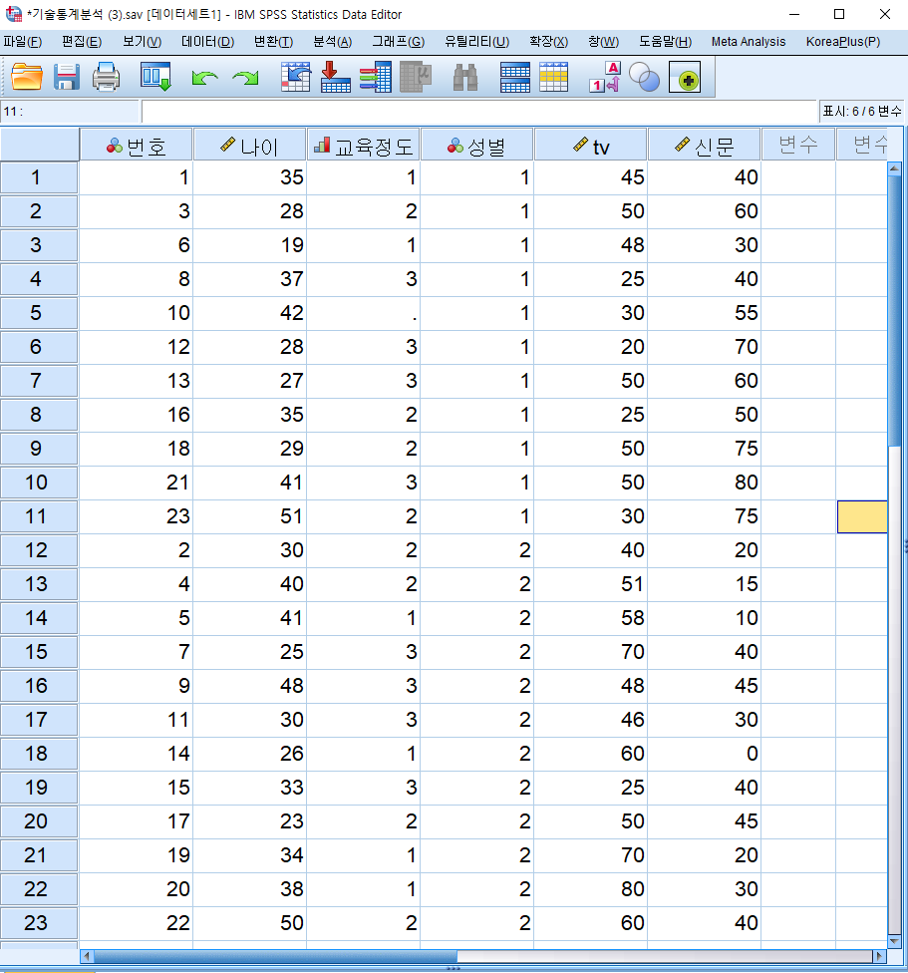
독립표본과 대응표본 구별방법

Slide 9
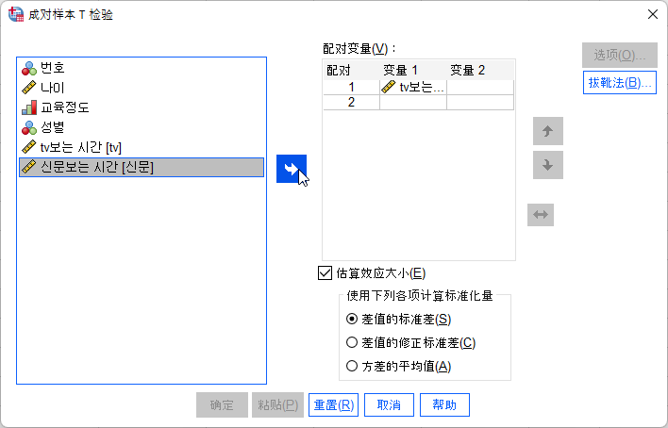
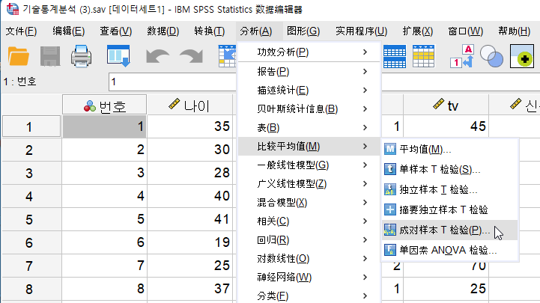
대응표본 t-검정 절차

Slide 10
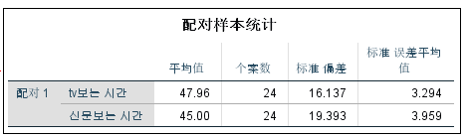
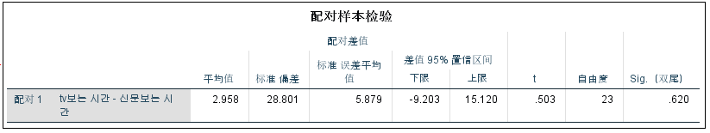
대응표본 t-검정 결과

Slide 11
통계적 검정 결과
가설의 정립
H0: TV 보는 시간과 신문보는 시간은 같다
H1: TV 보는 시간과 신문보는 시간간에 차이가 있다
유의확률의 계산
P-value = Pr( result | H0 is True) =0.620
Since p-value> 0.05, we accept H0 (reject H1)
TV 보는 시간과 신문보는 시간은 차이가 없다.

Slide 12
여러 집단의 평균 비교
두 집단의 비교
T 검정
여러 집단의 비교
F 검정

Slide 13
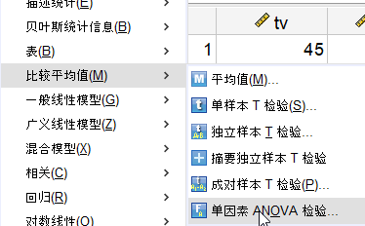
ANOVA? (Analysis of Variance)
F 검정
일원배치 분산분석
분산분석표
F 분포
분산을 분석한다?
분산의 의미: information
집단간 분산 대 집단내 분산 비교
표본의 분산

Slide 14
분산方差의 구성
개체 | A | B | C | 합계
1 | 50 | 55 | 60
2 | 60 | 65 | 70
3 | 70 | 75 | 80
4 | 80 | 85 | 90
평균 | 65 | 70 | 75 | 70
첫번째 자료 50은 전체평균 70과 왜 차이가 나는가?
50-70 = 50-65 + 65-70
전체변동 = 자체변동 + 그룹변동
오차변동
처리변동

Slide 15
평균 간에 차이가 있어보이는 자료는?
개체 | A | B | C | 합계
1 | 50 | 55 | 60
2 | 60 | 65 | 70
3 | 70 | 75 | 80
4 | 80 | 85 | 90
평균 | 65 | 70 | 75 | 70
개체 | A | B | C | 합계
1 | 63 | 69 | 73
2 | 64 | 70 | 74
3 | 66 | 70 | 76
4 | 67 | 71 | 77
평균 | 65 | 70 | 75 | 70

Slide 16
분산분석표(ANOVA table)
Analysis of Variance(ANOVA)
source | 平方和Sum of Square | 自由度Degree of Freedom | 均方 Mean SS | F F-value | 显著性 P-value
组间treatment | SStr | k-1 | MStr =SStr/(k-1) | MStr/MSE | 0.???
组内 error | SSE | k(n-1) | MSE =SSE/k(n-1)
总计 total | SST | kn-1
유의확률(p-값)이 0.05보다 작으면
그룹간 평균 차이 있다
유의확률이 0.05보다 크면
평균 차이 없다
처리변동/오차변동

Slide 17
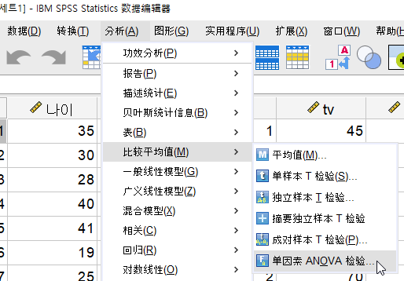
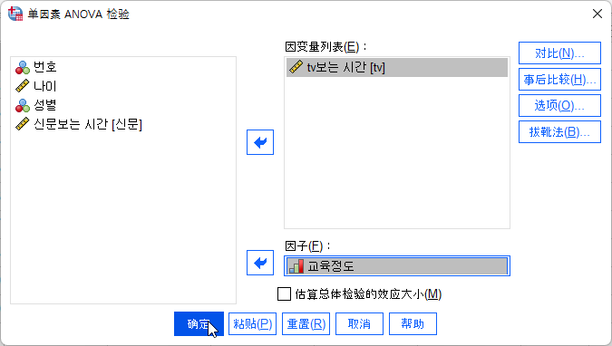
예제
“기술통계분석.sav’에서 ‘교육정도’ 간에 ‘TV 보는 시간’ 차이가 존재하는가를 검정하시오. 또한 ‘교육정도’ 간에 ‘신문 보는 시간’ 차이가 존재하는가를 검정하시오. 그리고 차이가 있다면 어떤 집단 간에 차이가 있는지를 사후분석 하시오.

Slide 18
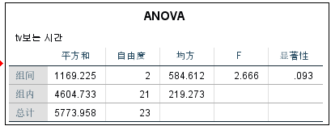
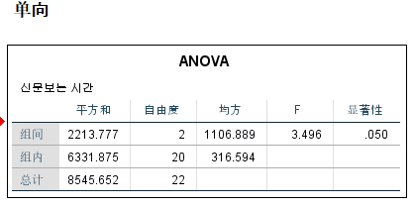
사후분석이 필요한 것은?
事后检验

Slide 19
사후분석? 事后检验
세집단의 평균이 같다가 기각되면?
세집단의 평균이 다르다
모두 다르다가 아니라 다른게 있다는 의미
세집단의 평균이 모두 같지는 않다
사후분석이 필요
예> A, B, C 세그룹의 동일성 검정이 기각되면
A≠B, A≠C, B≠C 를 체크(multiple comparison)
만약 결과 표시가 다음가 같다면
A B C
A = B & B = C & B ≠ C
post-hoc analysis

Slide 20
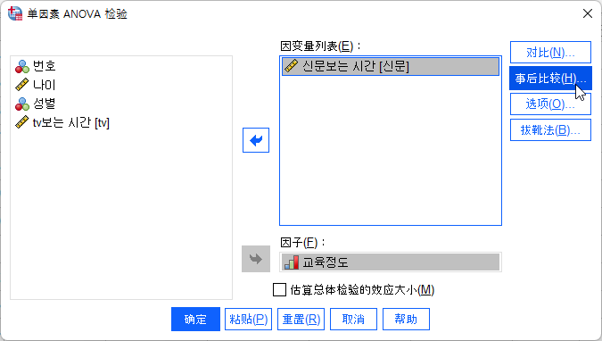
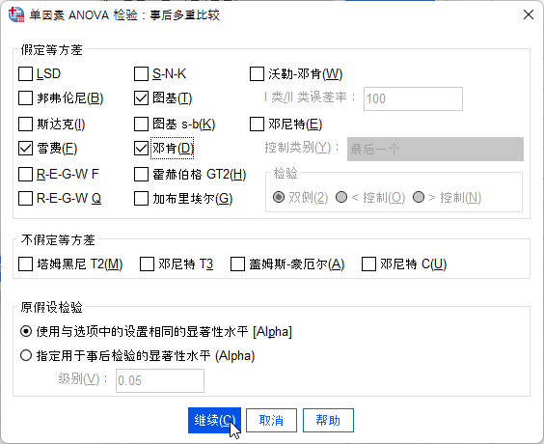

Slide 21
